Slide 1

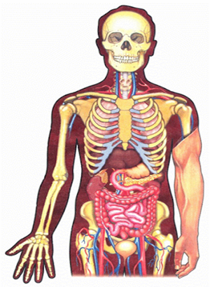
Биология
Человек и его здоровье
8
класс
Обобщающий урок. Подготовка к контрольной работе № 2.

Slide 2
СЕГОДНЯ НА УРОКЕ
1
Повторим строение О.Д.С.
Мышцы
2
Внутренняя среда организма
3
4
Иммунитет

Slide 3
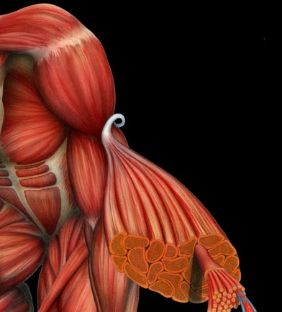
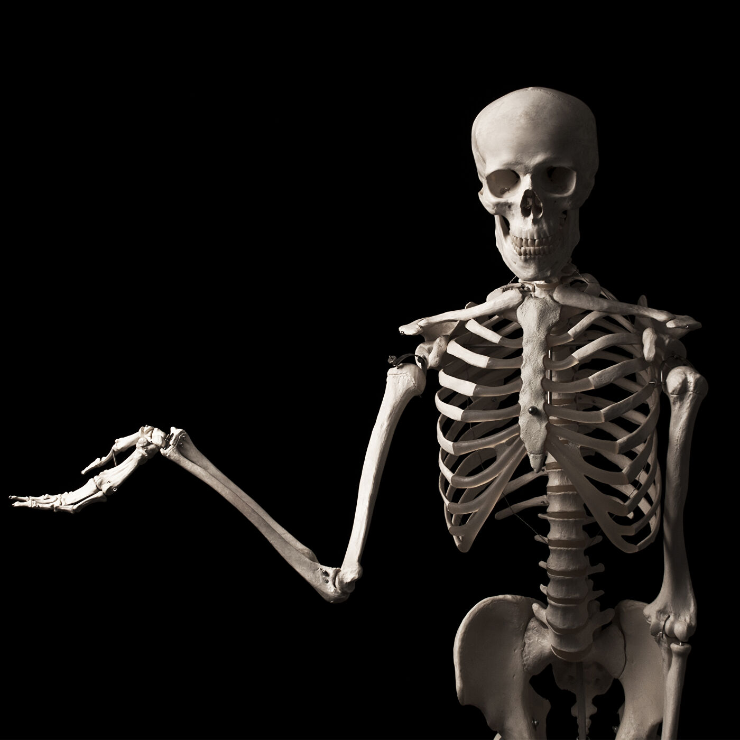
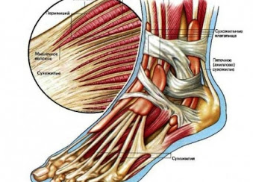
ОПОРНО-ДВИГАТЕЛЬНАЯ СИСТЕМА
АКТИВНАЯ ЧАСТЬ:
МЫШЦЫ.
ПАССИВНАЯ ЧАСТЬ:
СКЕЛЕТ.
СВЯЗОЧНЫЙ АППАРАТ:
СУХОЖИЛИЯ, СВЯЗКИ.

Slide 4
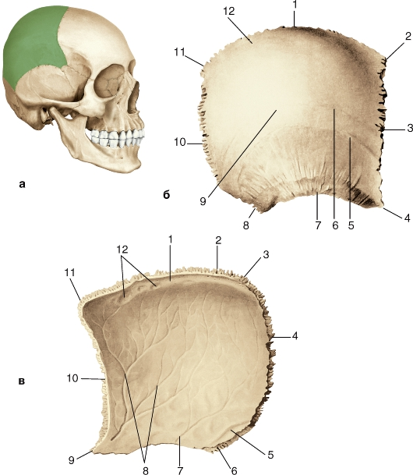
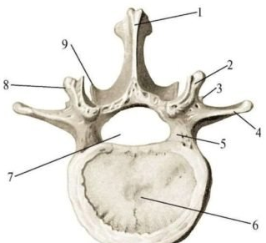
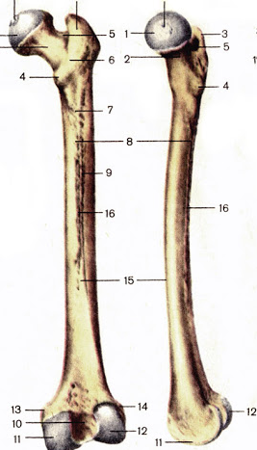
АКТУАЛИЗАЦИЯ ЗНАНИЙ
КОСТИ ЧЕРЕПА ПОЗВОНОК БЕДРЕННАЯ КОСТЬ
Можно ли по форме кости определить ее функцию?

Slide 5
АКТУАЛИЗАЦИЯ ЗНАНИЙ
Позвонки образуют позвоночный столб, который защищает спинной мозг и является опорой для органов и тканей.
Бедренная кость опора для мышц ног, выполняет опорную и двигательную функции.
Кость черепа плоская, прочная; выполняет защитную функцию.

Slide 6
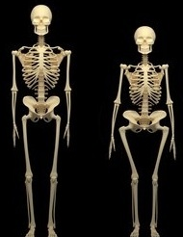
СКЕЛЕТ
Кардиналь-
ных различий нет.
Грудная клетка у мужчин шире, чем у женщин.
Таз женщин шире и ниже, чем мужской, все размеры его больше, а кости таза у женщин тоньше.

Slide 7
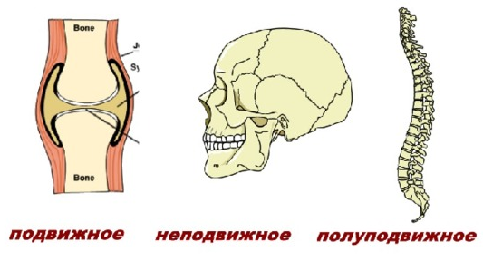
СОЕДИНЕНИЯ КОСТЕЙ

Slide 8
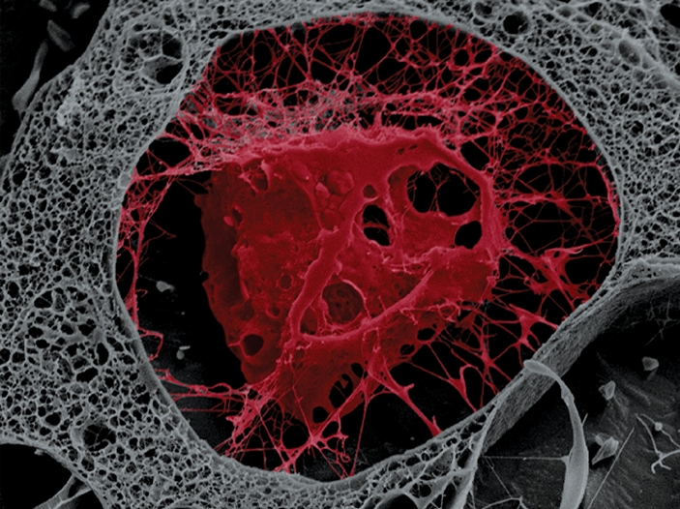
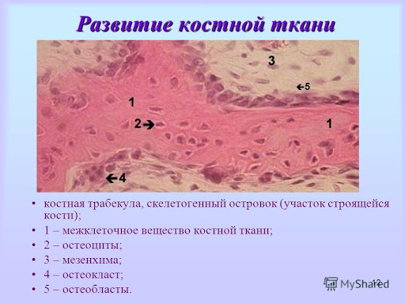
КОСТНАЯ ТКАНЬ
КЛЕТКИ КОСТНОЙ ТКАНИ
МЕЖКЛЕТОЧНОЕ ВЕЩЕСТВО

Slide 9
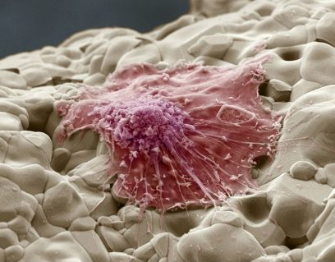
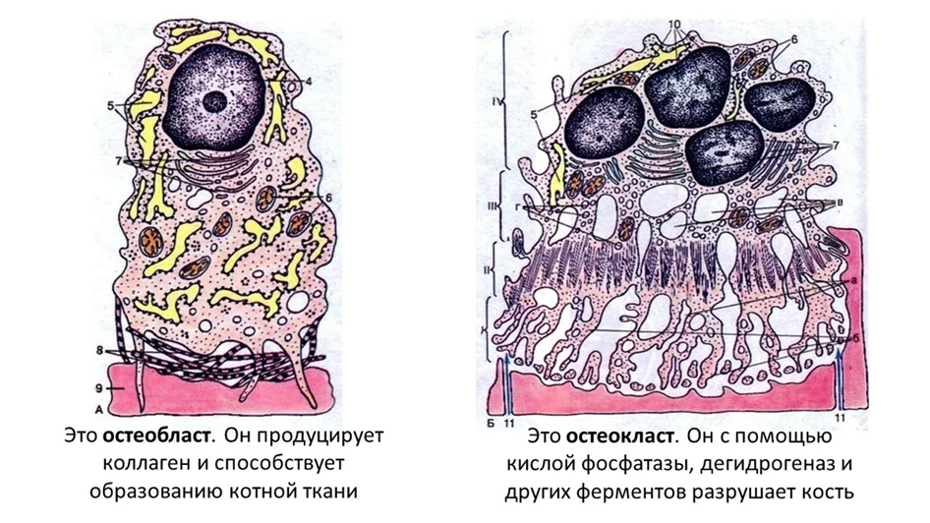

КЛЕТКИ КОСТНОЙ ТКАНИ
ОСТЕОБЛАСТЫ
ОСТЕОКЛАСТЫ
ОСТЕОЦИТЫ

Slide 10
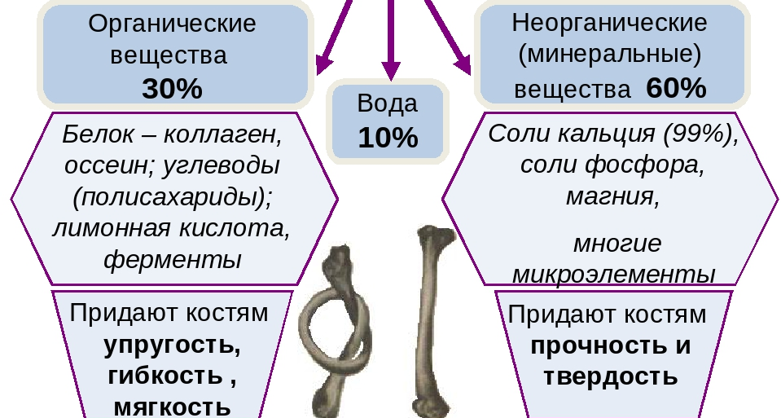
ХИМИЧЕСКИЙ СОСТАВ КОСТИ

Slide 11
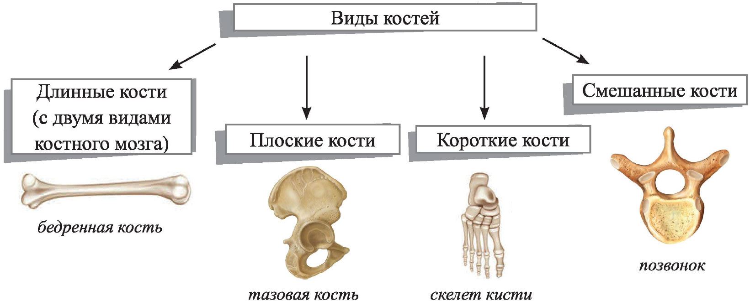
ВИДЫ КОСТЕЙ

Slide 12
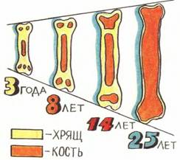
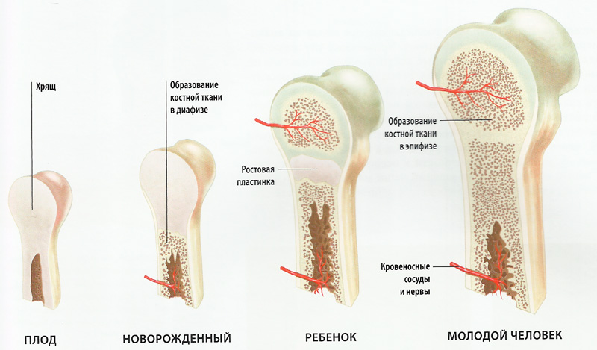
РОСТ КОСТЕЙ
Развитие всего скелета у мужчин и женщин заканчивается по разному, так например у первых к 20-25 годам, у вторых к 18-21.

Slide 13
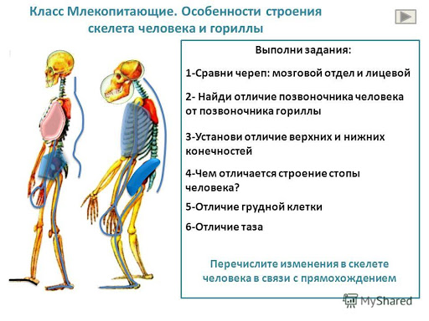
ОСОБЕННОСТИ СТРОЕНИЯ СКЕЛЕТА
Особенности строения скелета человека, связанные с прямохождением: позвоночник, имеющий четыре изгиба, грудная клетка, расширенная в стороны, пояс нижних конечностей в виде чаши, кости нижних конечностей более толстые и прочные, чем кости рук, свод стопы.

Slide 14
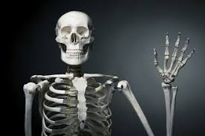
ОСОБЕННОСТИ СТРОЕНИЯ СКЕЛЕТА
Рука — орган труда. Развитие большого пальца руки и его противопостав-
ление всем остальным, благодаря чему кисть способна выполнять разнообразные и чрезвычайно тонкие трудовые операции.

Slide 15
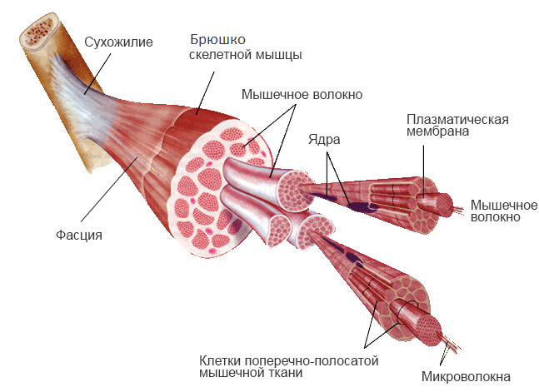
СТРОЕНИЕ СКЕЛЕТНОЙ МЫШЦЫ
Когда мы говорим о мышцах, то представляем именно скелетные мышцы.
Мышца (лат. «muskulus», что означает мышь, по свойству сокращаться под кожей, придавая вид передвижения мыши) — орган тела человека. Снабжены кровеносными сосудами и нервами.

Slide 16
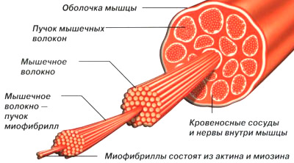
СТРОЕНИЕ СКЕЛЕТНОЙ МЫШЦЫ
Актин и миозин белки мышеч-
ных волокон

Slide 17
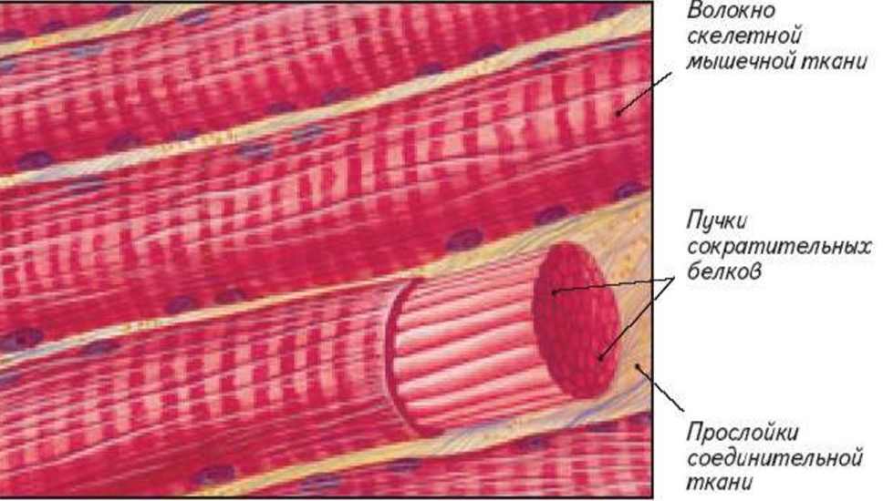
СКЕЛЕТНАЯ МЫШЕЧНАЯ ТКАНЬ
Структурный элемент мышц — мышечное волокно, каждое из которых в отдельности является не только клеточной, но и физиологической еди-
ницей, способной сокращаться.

Slide 18
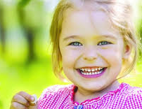
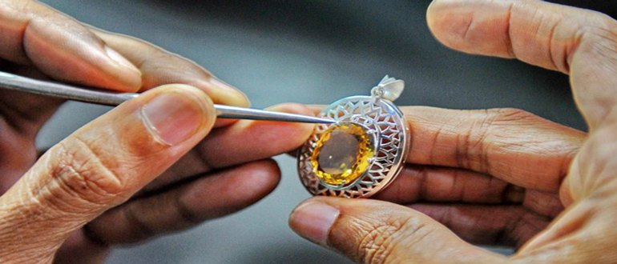
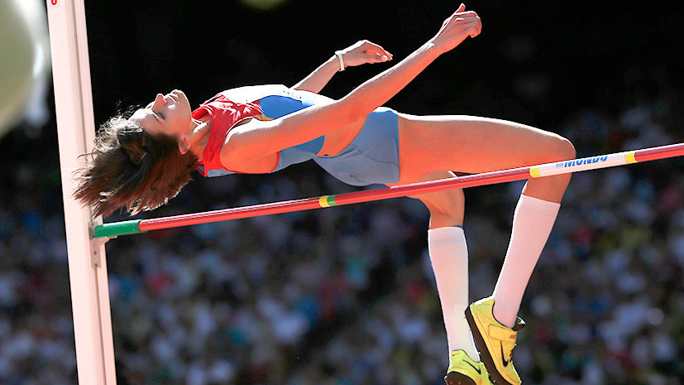
ФУНКЦИИ МЫШЦ
Мышцы позволяют менять положение частей тела в пространстве. Человек выполняет любые движения — от таких простейших, как моргание или улыбка, до тонких и энергичных, какие мы наблюдаем у ювелиров или спортсменов — благодаря способности мышечных тканей сокращаться.

Slide 19
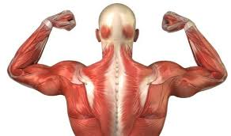
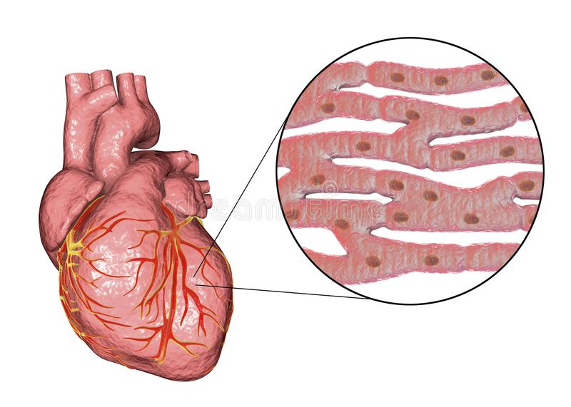
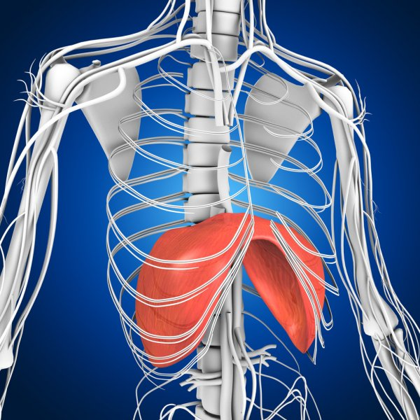
ФУНКЦИИ МЫШЦ
От исправной работы мышц, состоящих из трёх основных групп, зависит не только подвижность организма, но и функционирование всех физиологических процессов.

Slide 20
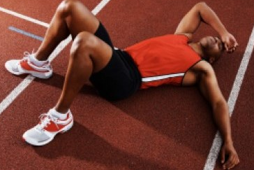
МЫШЕЧНОЕ УТОМЛЕНИЕ
При длительной работе без отдыха работоспособ­ность мышц постепенно снижается. Временное снижение работоспособности называется утомлением мышц. После отдыха работоспособность мышц вновь восстанавливается.

Slide 21
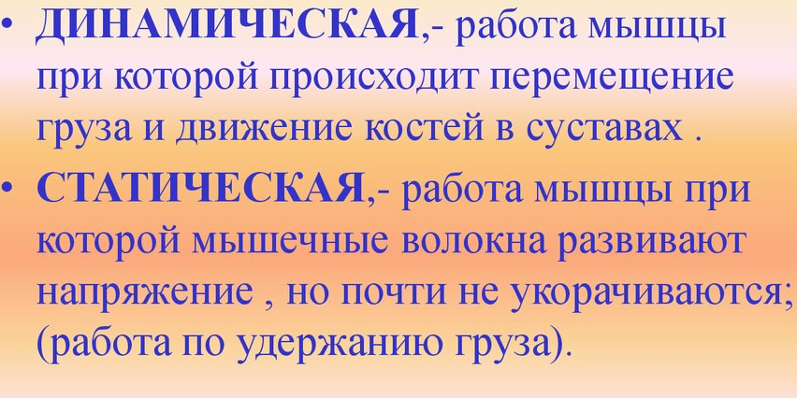
ВИДЫ РАБОТЫ МЫШЦ

Slide 22
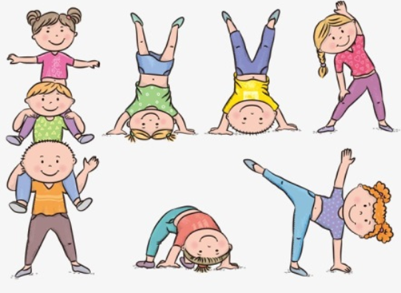
ЛУЧШИЙ ОТДЫХ - ЭТО СМЕНА ДЕЯТЕЛЬНОСТИ

Slide 23
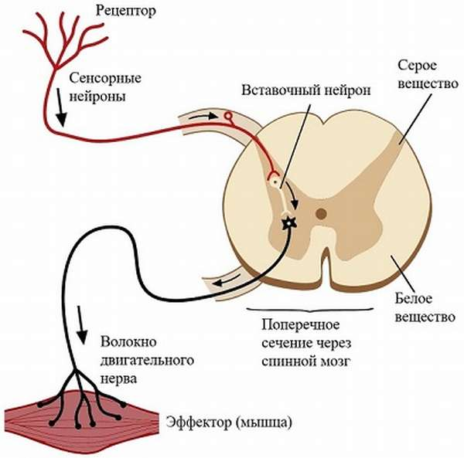
РЕГУЛЯЦИЯ РАБОТЫ МЫШЦ
Нервные импульсы, возникающие в рецепторах под воздействием внеш­них факторов, по чувствительным нервам передаются спинному мозгу, а отту­да по двигательным нервам - к мышцам.

Slide 24
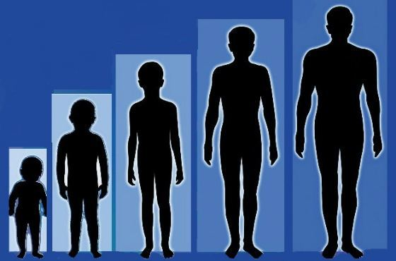
РАЗВИТИЕ МЫШЦ
По мере роста и развития ребенка его движения стано­вятся более разнообразными и сложными. Масса мышц 18-летнего мальчика достигает массы взрослого человека.

Slide 25
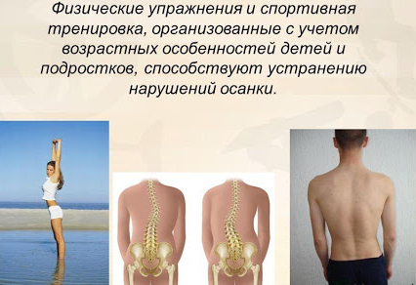
СЛАБОСТЬ МЫШЦ СПИНЫ ВЫЗЫВАЕТ ИЗМЕНЕНИЕ ОСАНКИ

Slide 26
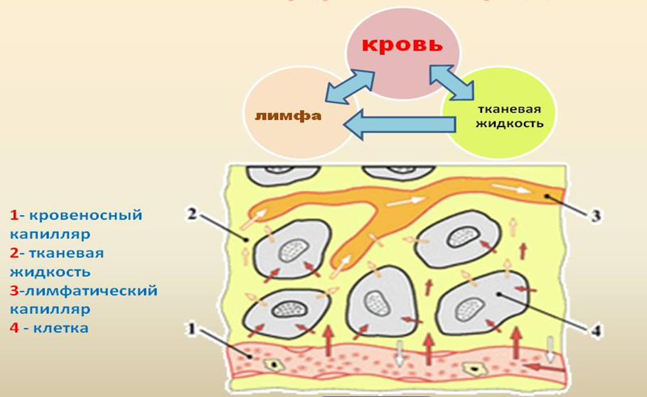
ВНУТРЕННЯЯ СРЕДА ОРГАНИЗМА

Slide 27
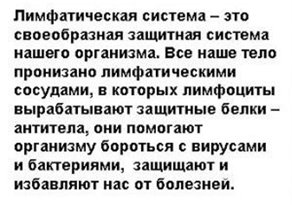
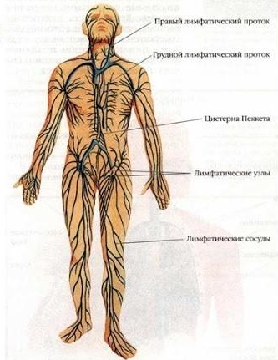
ЛИМФА – ЖИВАЯ ВОДА ОРГАНИЗМА

Slide 28

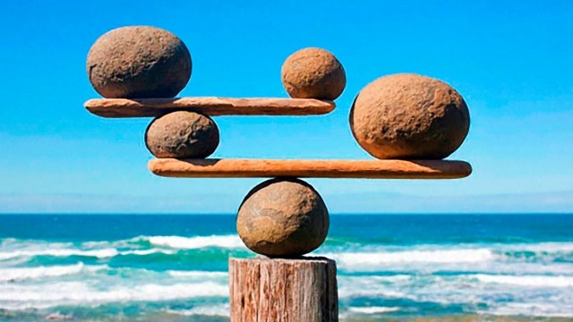
ГОМЕОСТАЗ
Это постоянство внутренней среды организма.

Slide 29
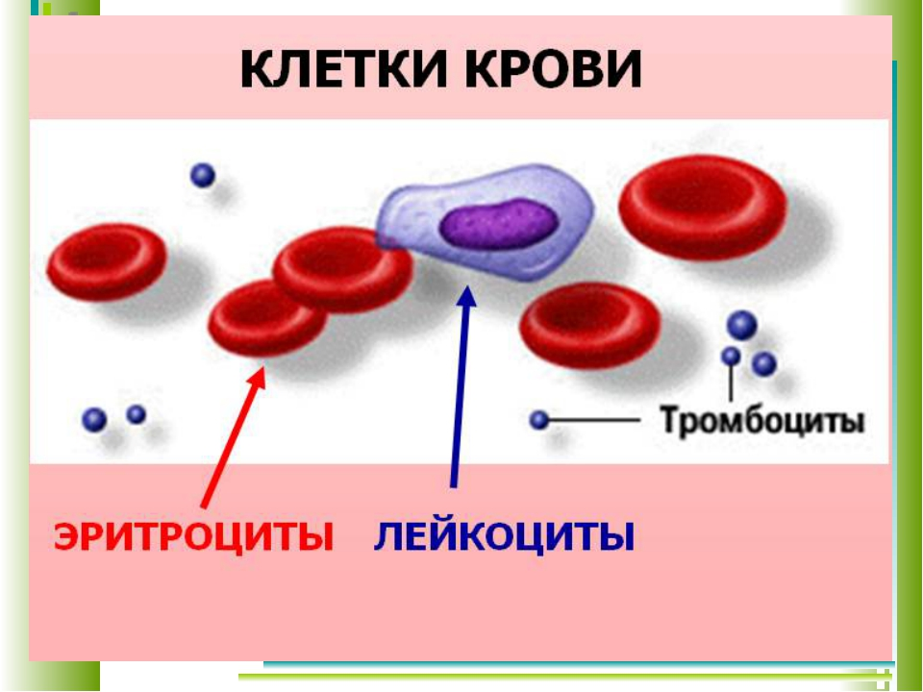
ФОРМЕННЫЕ ЭЛЕМЕНТЫ КРОВИ
Существует три основных типа клеток крови: эритроциты (красные кровяные клетки), лейкоциты (белые кровяные клетки) и тромбоциты (кровяные пластинки).

Slide 30
ФОРМЕННЫЕ ЭЛЕМЕНТЫ КРОВИ
Клетки крови, или кровяные клетки — клетки, входящие в состав крови и образующиеся в красном костном мозге в ходе гемопоэза.

Slide 31
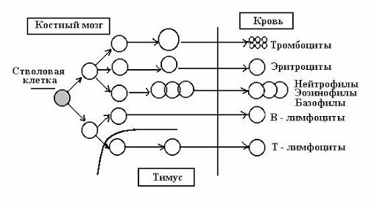
ГЕМОПОЭЗ

Slide 32
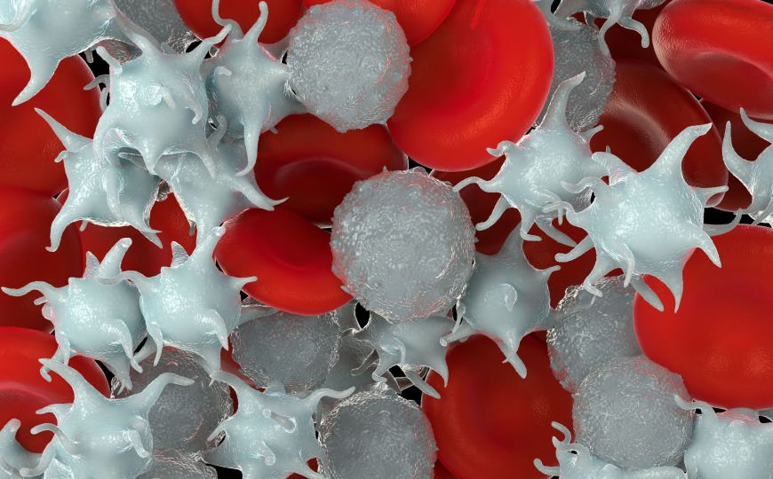
ТРОМБОЦИТЫ
Тромбоциты (от греч. θρόμβος — сгусток и κύτος — клетка; устаревшее название — кровяные пластинки) — небольшие (2 - 4 мкм) безъядерные плоские бесцветные форменные элементы крови, образующиеся из мегакариоцитов.

Slide 33
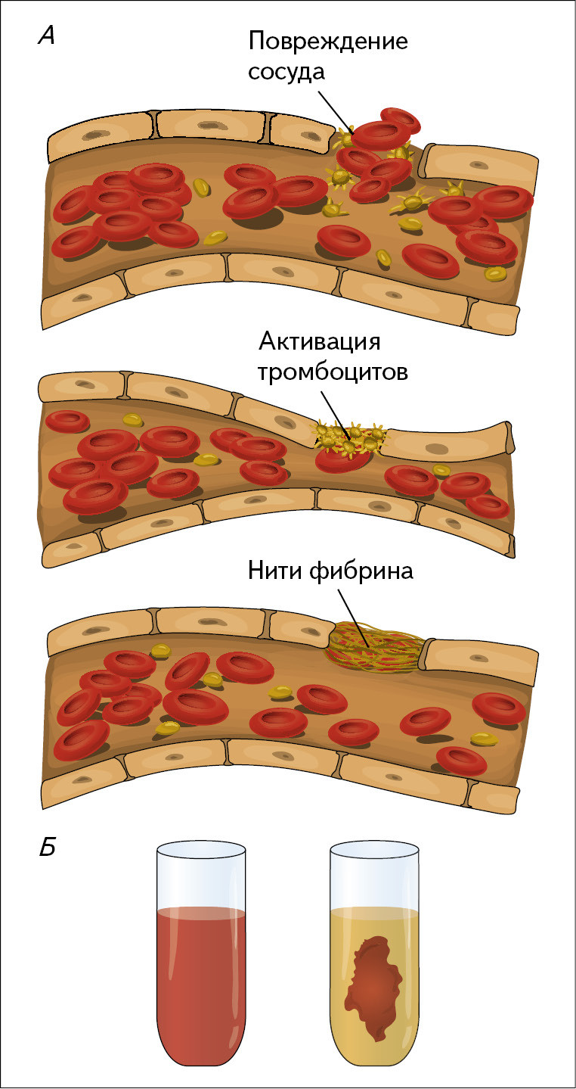
ФУНКЦИИ КРОВИ
Другие клетки крови (тромбоциты) отвечают за образование сгустка крови — тромба — в том месте, где повреждён сосуд (этот процесс защищает организм от опасной кровопотери).

Slide 34
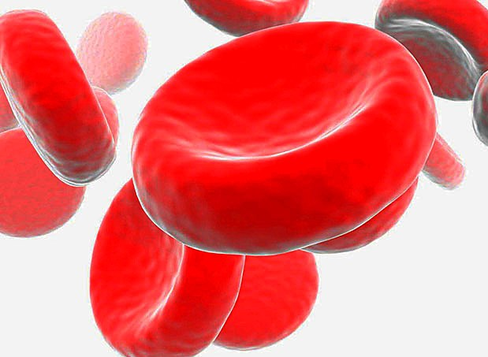
С ЧЕМ СВЯЗАНО СТРОЕНИЕ КЛЕТКИ?
Эритроциты представляют собой красные безъядерные дискообразно упло­щенные с обеих сторон клетки. Эта форма расширяет поверхность ячейки и улучшает газообмен.

Slide 35
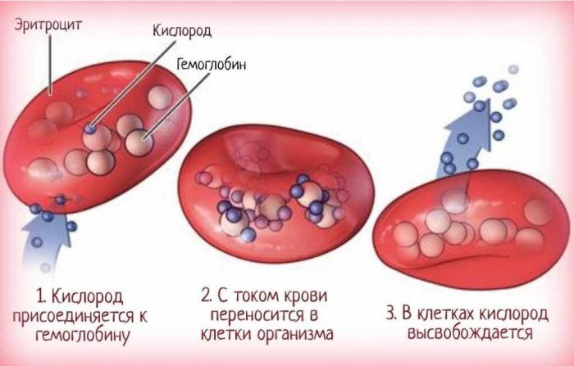
ДЫХАТЕЛЬНАЯ ФУНКЦИИ КРОВИ
Кровь переносит кислород от лёгких ко всем клеткам организма и углекислый газ — в обратном направлении.

Slide 36
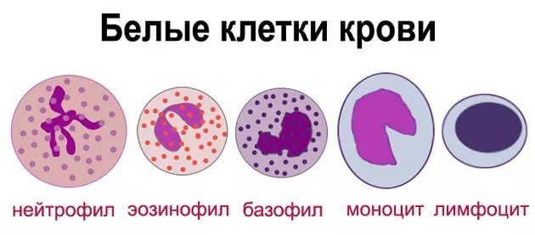
ЛЕЙКОЦИТЫ
видео
Notes:
Лейкоциты — это белые кровяные тельца, по крайней мере, так их называют в народе. Мы будем их называть форменными элементами, а не тельцами, так правильнее;

Slide 37
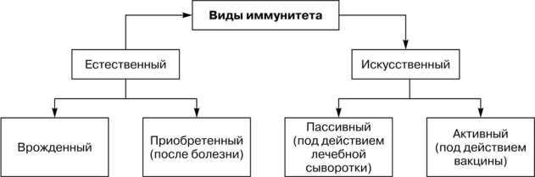
ВИДЫ ИММУНИТЕТА

Slide 38
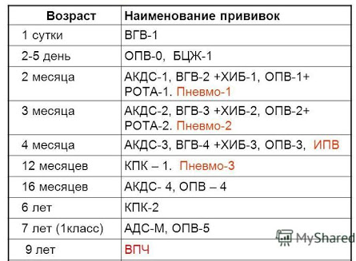
КАЛЕНДАРЬ ПРИВИВОК
ВГВ-вакцина гепатита В;
ОПВ-оральная полимиелитная вакцина;
БЦЖ-(сокр.Бацилла Кальмета Герена) вакцина против туберкулеза.

Slide 39
ЗАДАНИЕ
Повторить пройденные
темы по § 9 - § 17.
Подготовиться
к контрольной работе.
Прочитать
§18
(опережающее чтение
стр. 55- 57).

